Slide 1
Урок по русскому языку по теме «Правописание глаголов»
УМК «Начальная школа ХХ1 века» 4 класс

Slide 2
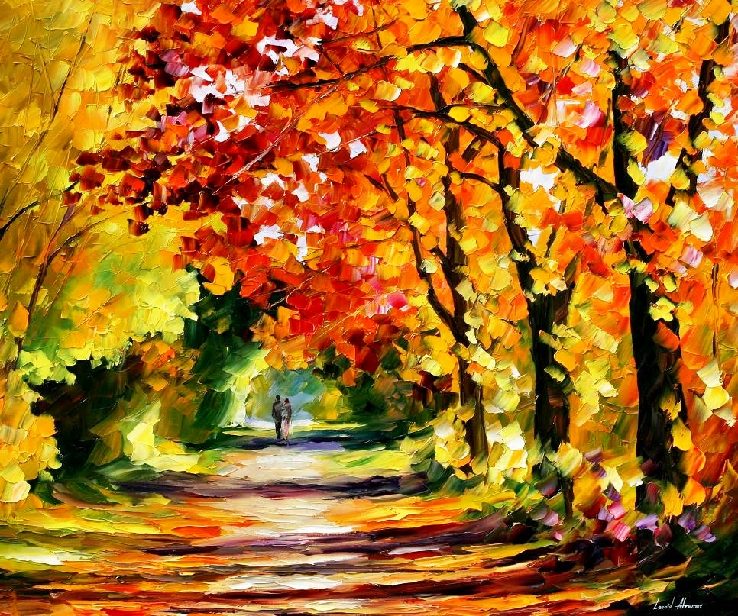
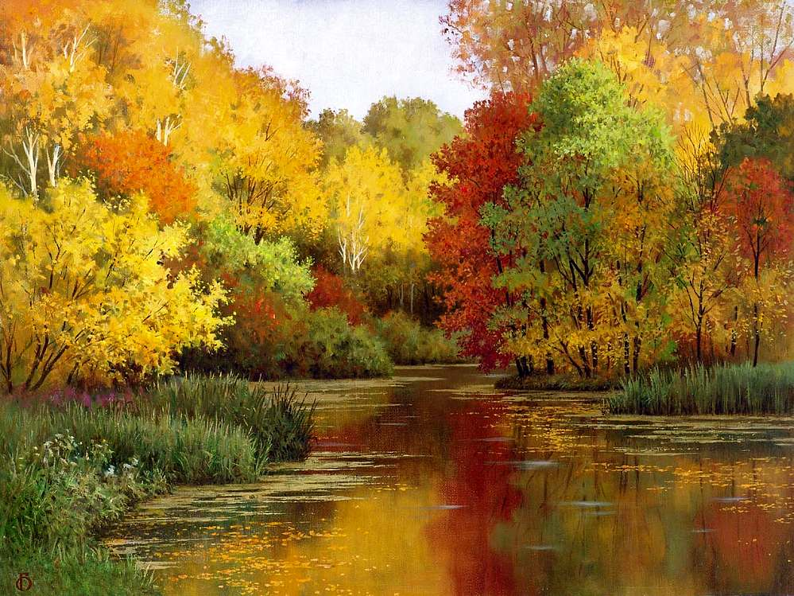
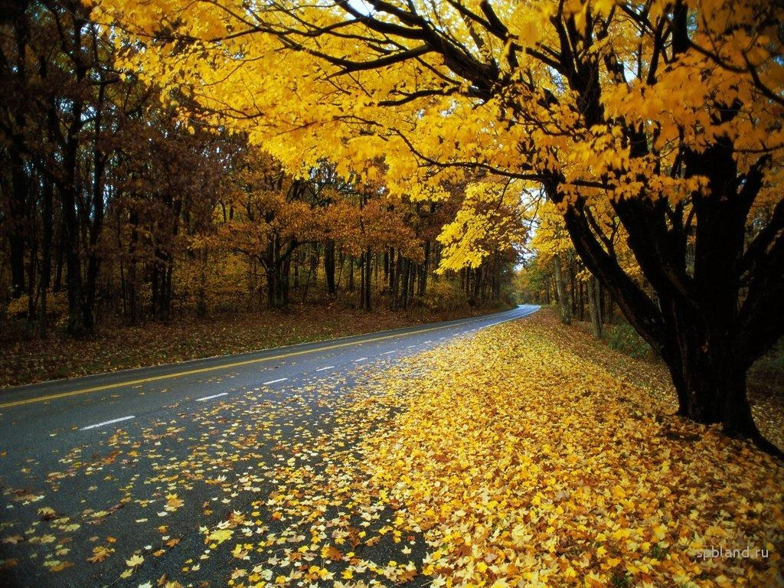
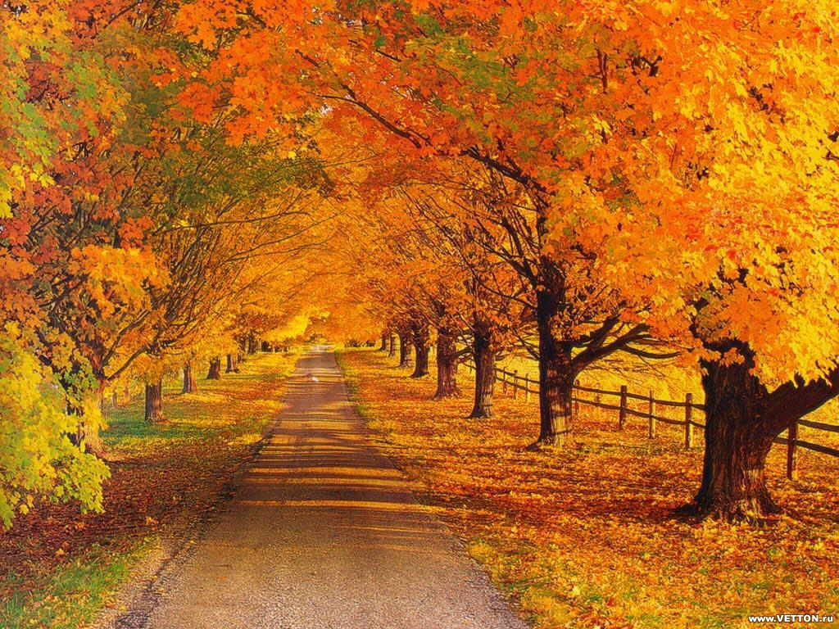
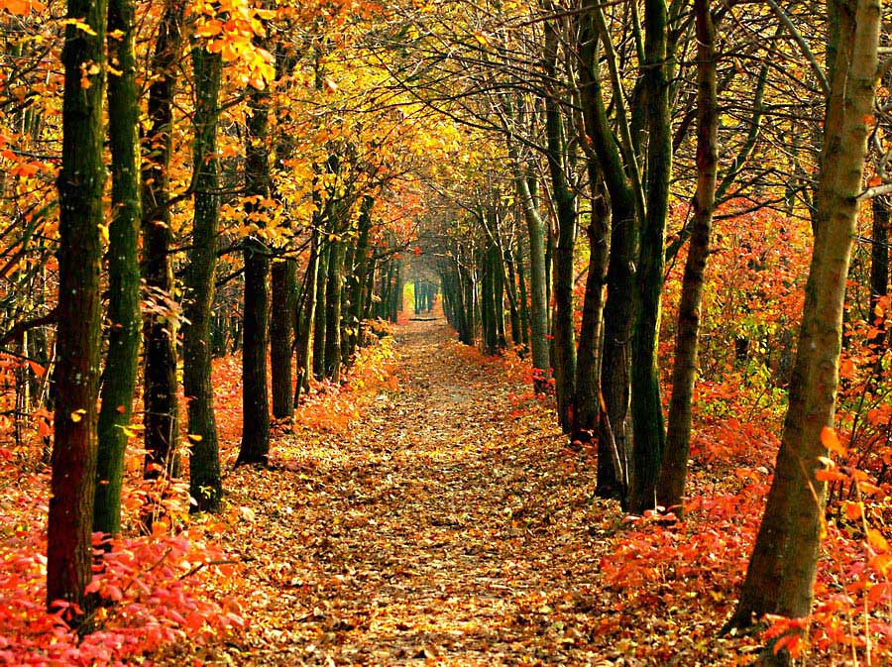
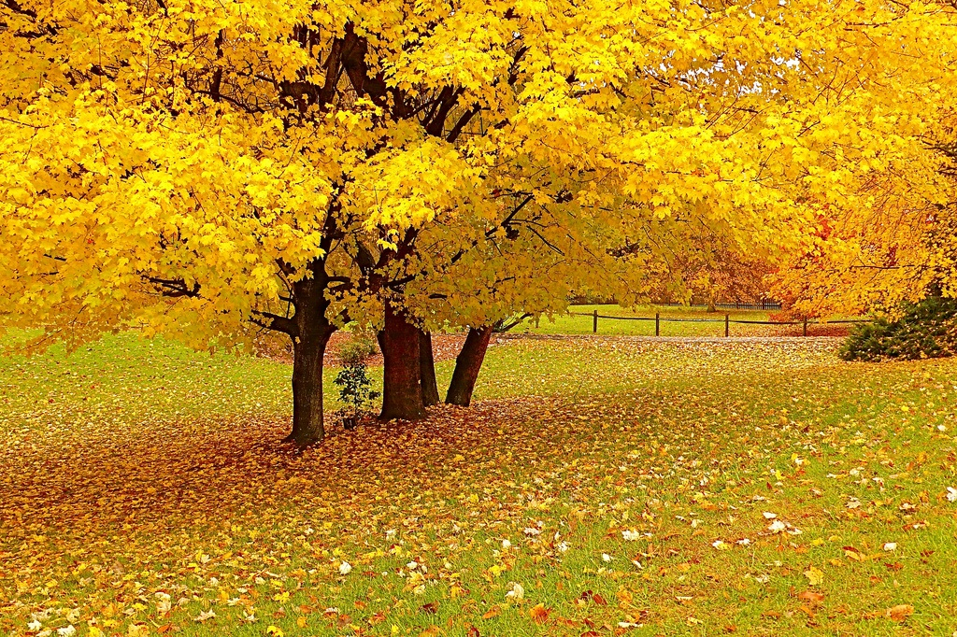

Slide 3
Близит..ся ноябрь, холод
и ненастье, (Не)хочет..ся пока нам осени
такой. Как прекрасен лес, и какое
счастье Жить и упиват..ся этой
красотой.

Slide 4
Образуй от данных глаголов глаголы во 2лице, ед.ч.
гладить - гладишь
рисовать - рисуешь
лить - льёшь
ходить - ходишь

Slide 5
Образуй от данных глаголов глаголы в начальной форме
берегу – беречь
помогу – помочь
испеку – испечь
прилягу – прилечь

Slide 6
Образуй от данных глаголов глаголы во 2 лице,ед.числе в такой форме, чтобы он выражал просьбу:
отрезать – отрежь
не плакать – не плачь
намазать – намажь
спрятать – спрячь

Slide 7
В окончаниях глаголов после шипящих под ударением пишется буква Ё
печём, бережёшь, стережёт
Буква о в окончаниях глаголов не пишется.

Slide 8
Физкультминутка

Slide 9
Вы наверное устали?
Ну тогда все дружно встали.

Slide 10
Ножками потопали,
Ручками похлопали,

Slide 11
Покрутились, повертелись,
И за парты все уселись.

Slide 12
Глазки крепко закрываем,
Дружно до пяти считаем.

Slide 13
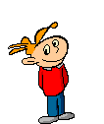
Открываем, поморгаем
И работать продолжаем.

Slide 14
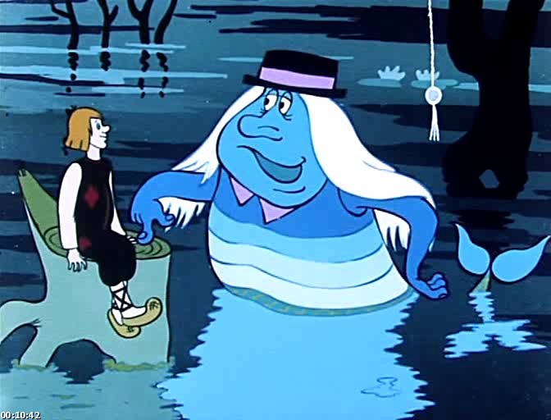

Slide 15
Я водяной, я водяной.
Никто не водится со мной.
Внутри меня водица -
Ну, что с таким водица?

